Slide 1
Adaptaciones caseras
Nati García
ortocosidos@hotmail.com
Albacete, julio 2016

Slide 2
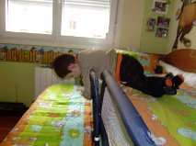
Cuando lo que necesitas no existe
… o cuando lo que existe no es lo que necesitas
Nati García

Slide 3
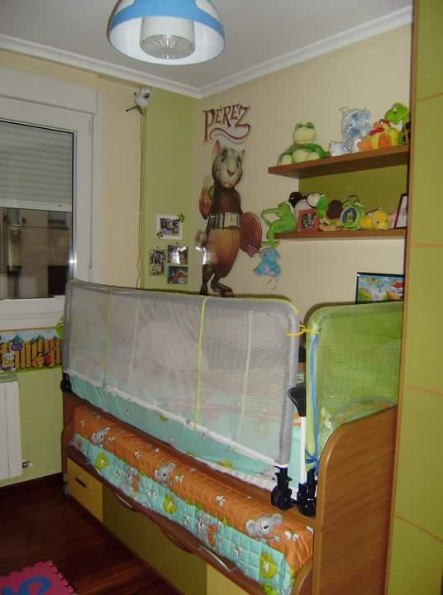
Nati García

Slide 4
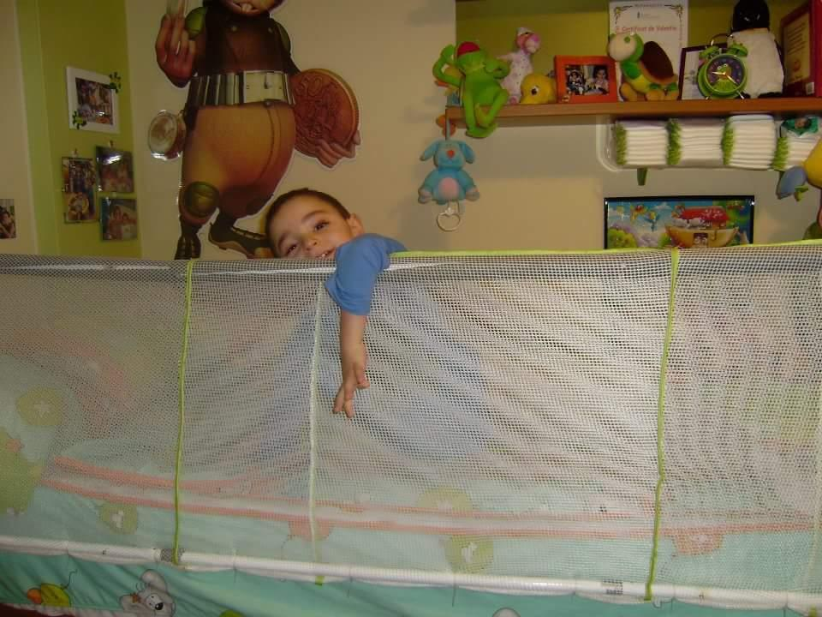
Nati García

Slide 5
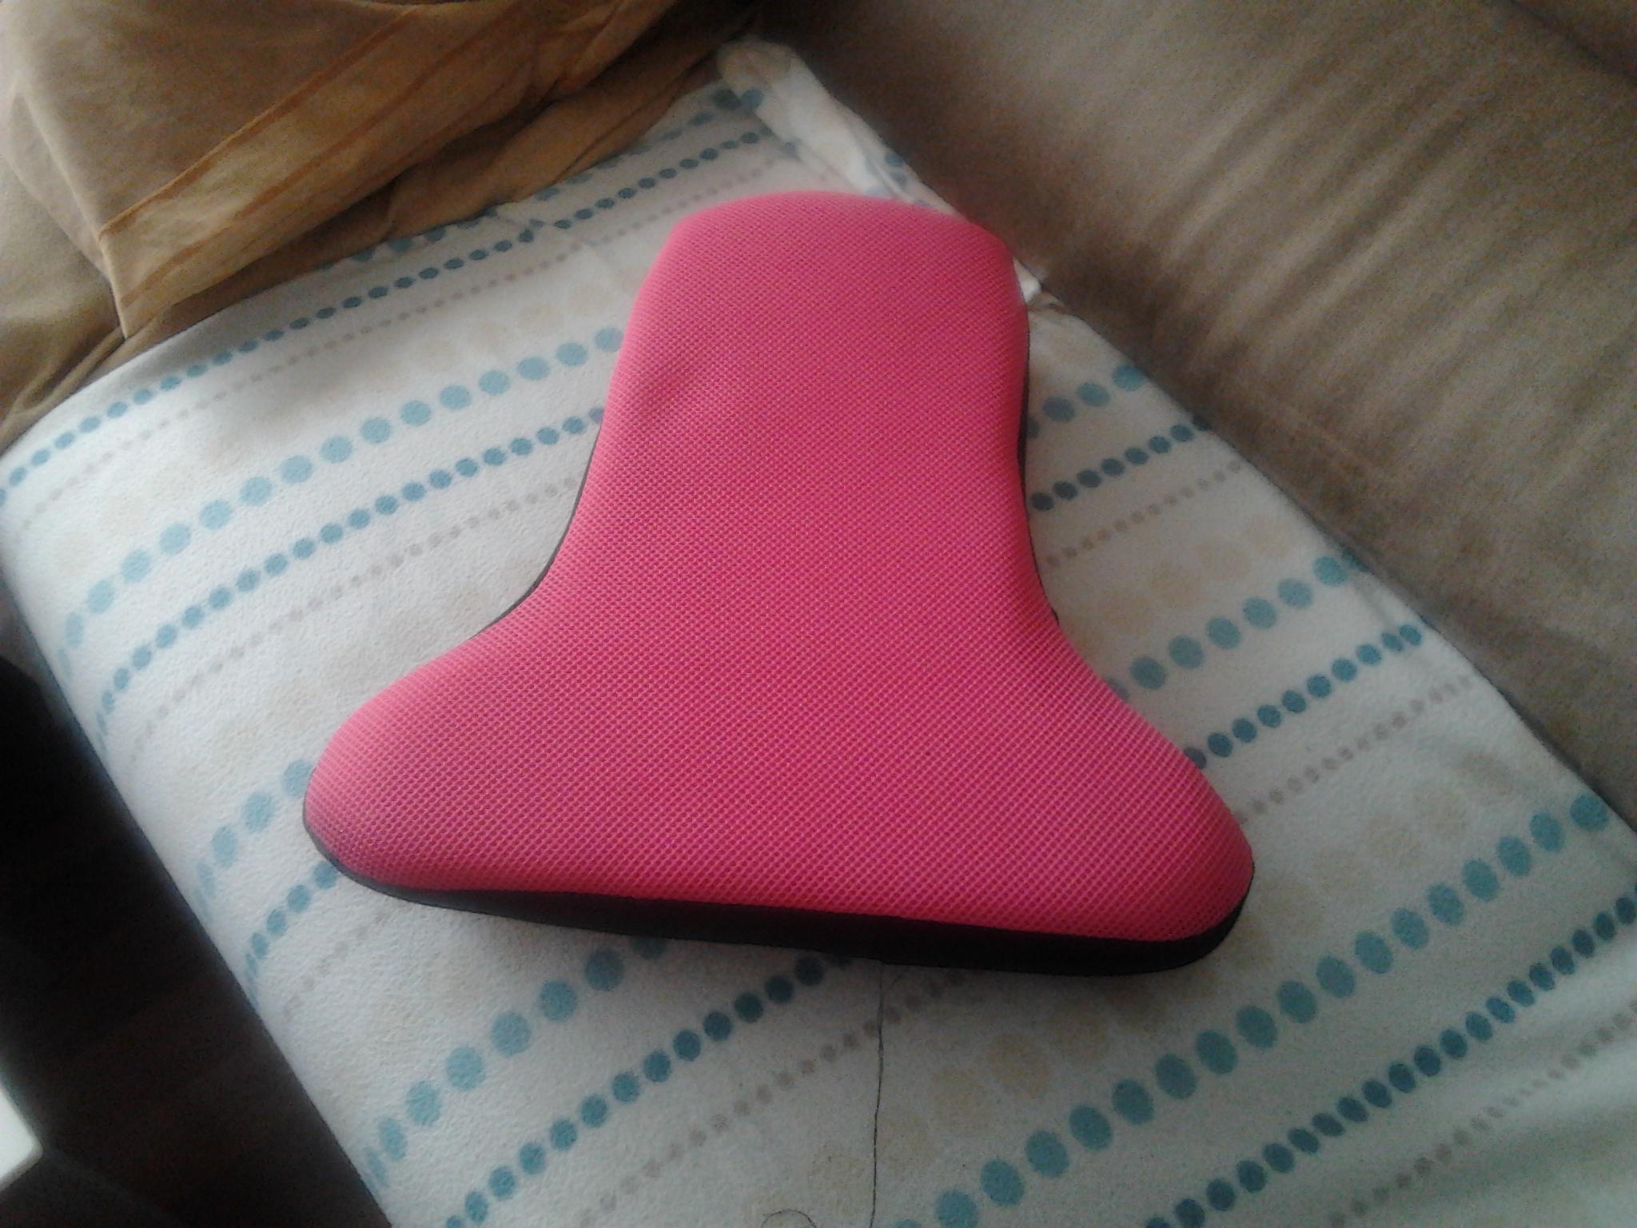
Nati García

Slide 6
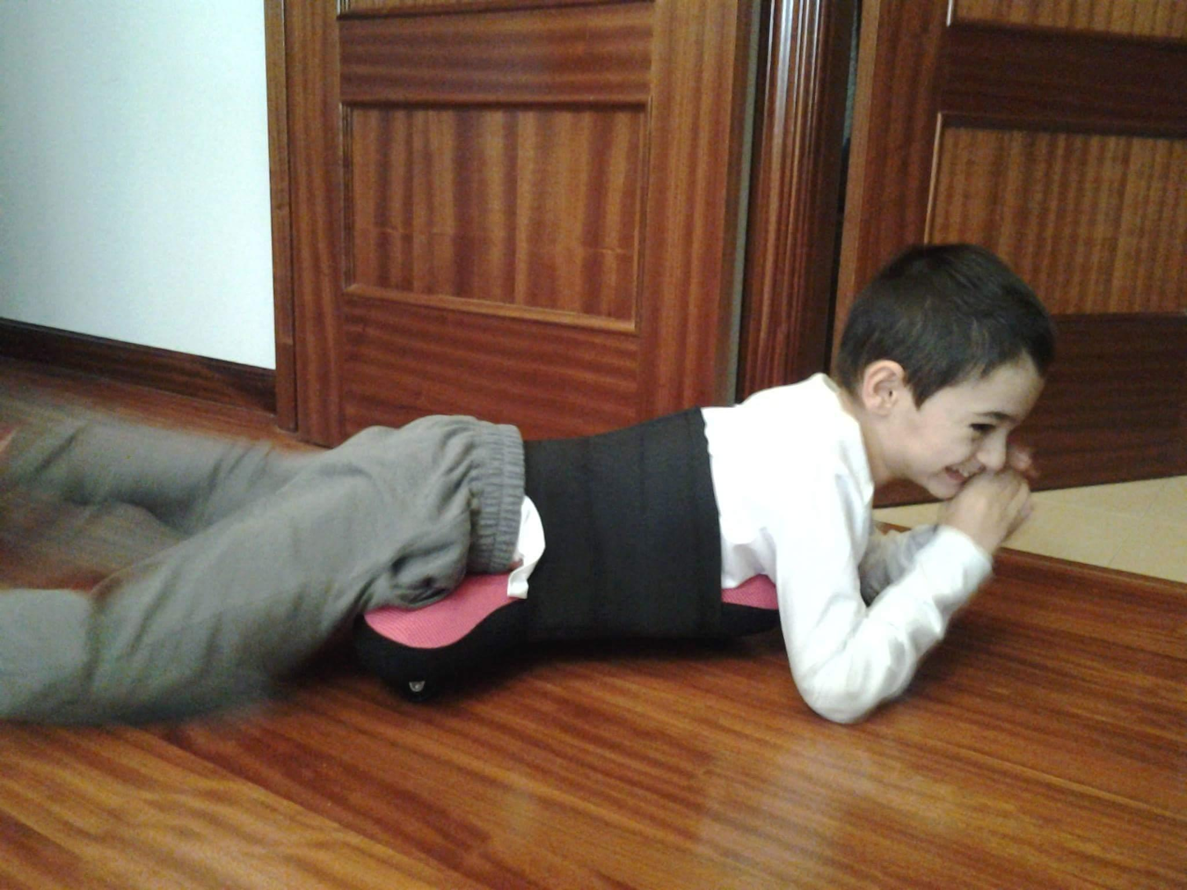
Nati García

Slide 7
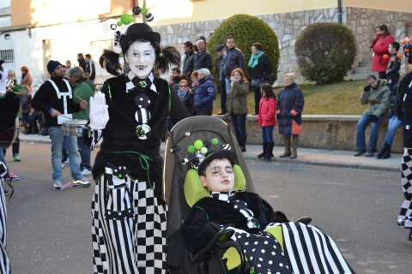
Nati García

Slide 8
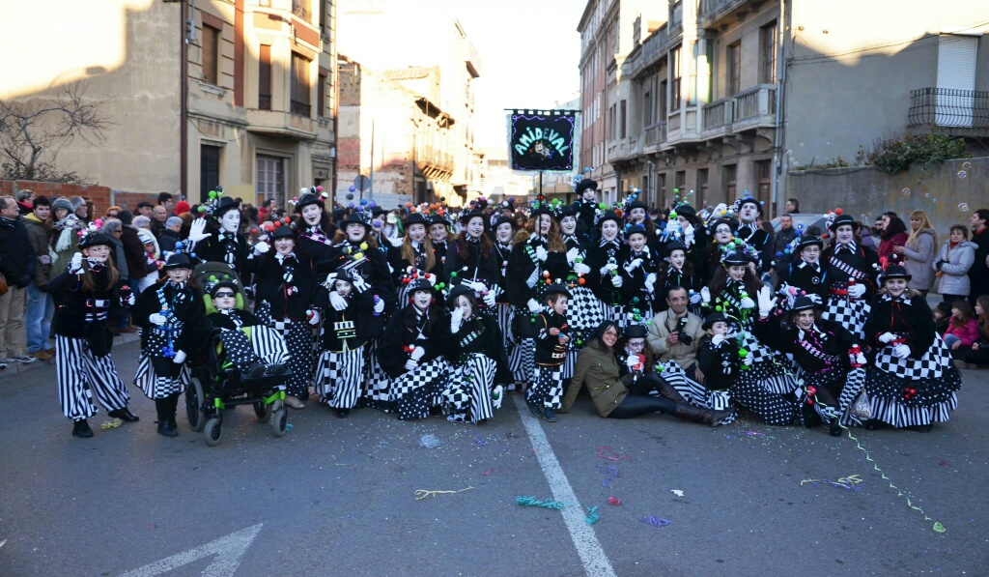
Nati García

Slide 9
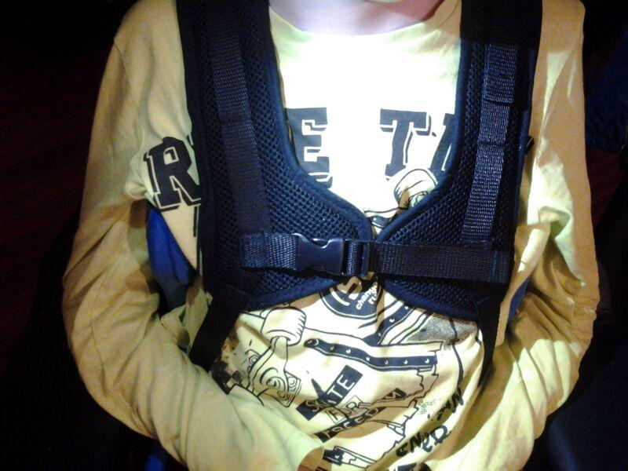
Nati García

Slide 10
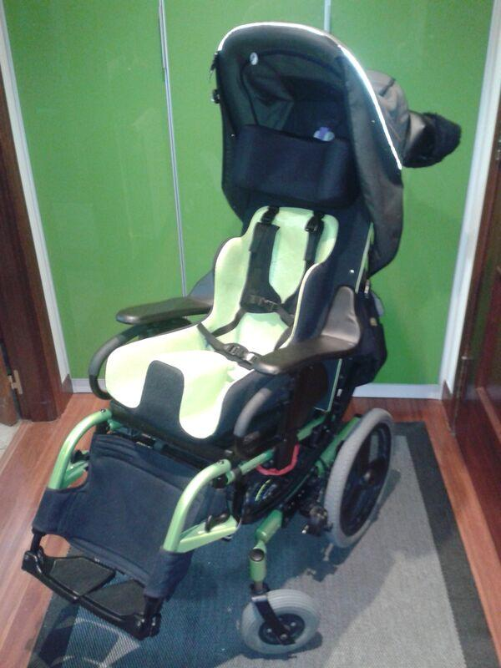
Nati García

Slide 11
¡Gracias!
Nati García

